Slide 1

2026暑期大模型与智能体第一次集训
从原理到实践，构建你的AI技术护城河
适用对象
集训周期
主办单位
面向管理科学与工程学科的低年级研究生及准研究生，夯实AI科研基础。
2026年暑期（6周），理论授课与实战项目并行，高强度沉浸式学习体验。
管理学院智能决策与机器学习研究中心打造。
Notes:
大家好，欢迎参加本次暑期大模型与智能体集训计划。在接下来的六周里，我们将一起深入探索大模型的奥秘，从底层原理到前沿应用，帮助大家构建起坚实的AI技术护城河。本次集训专为管理科学与工程学科的研究生设计，旨在为大家未来的科研和职业发展奠定坚实的基础。

Slide 2

大模型基础原理与生态
01 核心架构直觉
02 语言与视野边界
03 预训练与知识源
透过“黑箱”解析模型的思考逻辑，理解Transformer的注意力机制如何构建对语言的深层理解，这是大模型智能涌现的根基。
探索Token化如何将人类语言转化为模型可理解的数字信号，以及上下文窗口如何定义模型能“记住”和处理的信息范围。
解析模型如何通过海量文本的无监督预训练，习得世界知识与语言规律，这是赋予模型通用智能的关键一步。
Notes:
接下来，我们将进入第一个核心模块：大模型基础原理与生态。在这个模块中，我们将揭开大模型的神秘面纱，回答三个核心问题：模型是如何思考的？它看到的世界是什么样的？以及它的知识从何而来？掌握这些基础概念，是我们后续学习所有高级应用的基石。

Slide 3
知识点 1.1 - Transformer架构直觉 (1/3)
核心问题：语言模型的本质任务是什么？注意力机制在做什么？
语言模型：预测下一词的游戏
注意力机制：动态权重分配器
本质是亿万次的“猜词”：模型在海量文本中持续预测下一个最可能出现的词。 通过这种训练，模型不仅掌握了语法结构与统计规律，更在数据中“涌现”出对世界知识的理解，这是生成连贯、符合逻辑文本的基石。
解决长距离依赖的关键：它是一个动态的权重分配系统。 当处理一个词时，模型会为句中其他所有词分配不同的“关注度”，如同人类阅读时会回顾前文、建立关联，从而打破了传统模型只能串行处理的限制。
核心价值：注意力机制赋予模型“全局视野”，使其能够并行计算并精准捕捉上下文关联，这是Transformer架构超越传统序列模型的根本原因。
Notes:
我们首先来看1.1节，Transformer架构的直觉。语言模型的本质非常简单，就是玩一个“预测下一个词”的游戏。通过海量数据的训练，它学会了语言规律。而实现这一切的关键，就是注意力机制。你可以把它理解为模型在阅读时，能够动态地关注句子中其他相关的词，从而更好地理解上下文，解决了传统模型难以处理长距离依赖的问题。

Slide 4
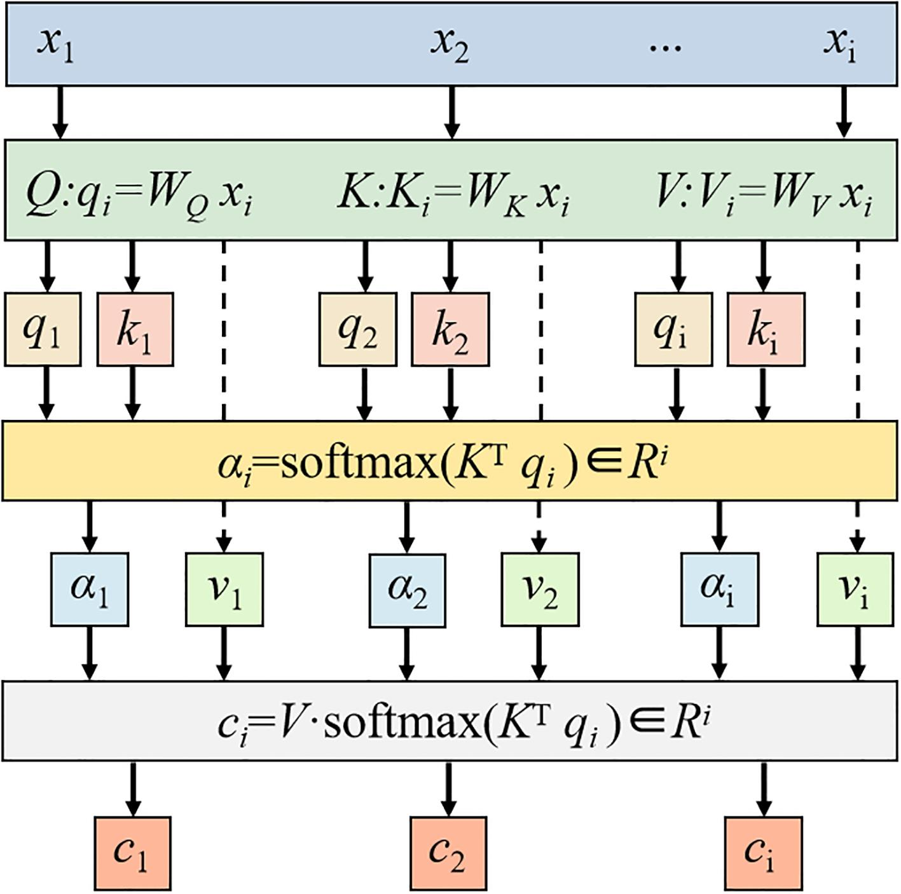
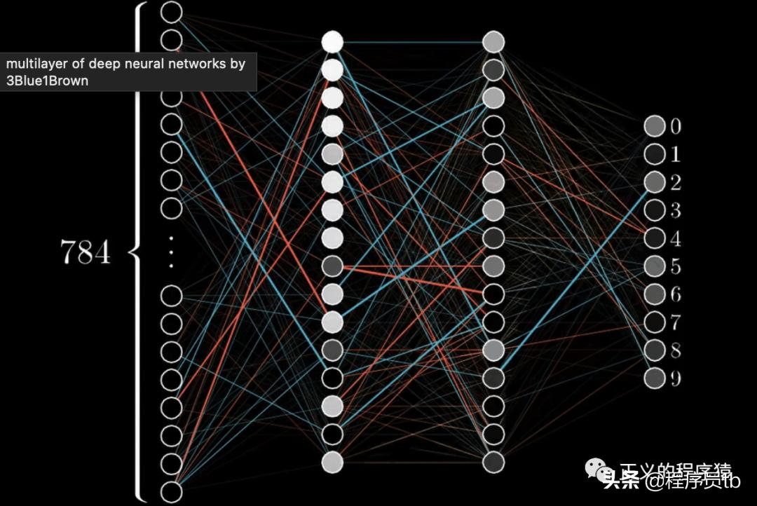
知识点 1.1 - Transformer架构直觉 (2/3)
核心问题：一句话输入模型后，经历了哪些处理步骤？“大”模型的“大”体现在哪？
01. 输入到输出的转化
02. “大”模型的三大支柱
•嵌入层：将文字转为高维数学向量 •注意力：计算词与词间的依赖关系 •前馈网络：提炼并加工特征信息 •输出层：预测下一词的概率分布
•参数规模：百亿/千亿级的模型权重 •训练数据：TB级海量语料的投喂 •算力基建：数千块GPU并行计算集群 •涌现能力：突破阈值后的智能跃升
本质是将离散的语言符号，转化为连续空间中的向量运算，层层递进捕捉深层语义关联。
规模效应是关键：当参数、数据和算力突破临界值，模型会展现出小模型不具备的“涌现”智能。
Notes:
那么，一句话输入模型后发生了什么？简单来说，它会经历嵌入、多层注意力、前馈网络等步骤，最终输出预测结果。大家看到的这两张图，左边是注意力机制的具体计算流程，右边是多层神经网络的可视化。而我们常说的“大”模型，它的“大”主要体现在三个方面：巨大的参数规模、海量的训练数据，以及惊人的算力投入。

Slide 5
知识点 1.1 - Transformer架构直觉 (3/3)
01 推荐学习资源
02 现场问答
3Blue1Brown · 可视化直觉构建
Q1：如何向非专业者解释「预测下一词」？
用动态动画拆解自注意力与Transformer的核心机制，将抽象的矩阵运算转化为直观的信息流动，是建立架构直觉的「最佳启蒙教材」。
💡 思路：模型本质上只是一个统计模型，它基于海量文本掌握了“哪个词跟在哪个词后最合理”的概率规律，并非真正“理解”，而是像人类一样根据上下文自然预判对话走向。
Andrej Karpathy · LLM 核心课
Q2：注意力机制与「查字典」有何相似？
由AI领域顶尖专家主讲，从「从零实现GPT」的视角拆解大模型训练与推理的底层逻辑，深入浅出地解析从词嵌入到自回归生成的全流程。
💡 思路：查字典时，我们通过「释义、例句」来确认生词含义；注意力机制则是让模型处理某个词时，主动「扫描」句子中其他相关词汇并分配权重，以此明确该词在语境中的具体意思，而非孤立理解。
💡 核心心法：不要死记硬背公式与架构图，试着用「信息流动」的视角去理解——Transformer本质是一个通过“关注重点”来高效处理序列信息的系统，建立直觉是掌握它的第一步。
Notes:
为了帮助大家建立更直观的理解，我强烈推荐3Blue1Brown的可视化系列和Andrej Karpathy的课程。同时，这里有两个检查点问题，大家可以思考一下。第一个问题，如何向非专业人士解释模型的预测能力？第二个问题，注意力机制和查字典有什么相似之处？这些问题能帮助你真正内化今天所学的知识。

Slide 6
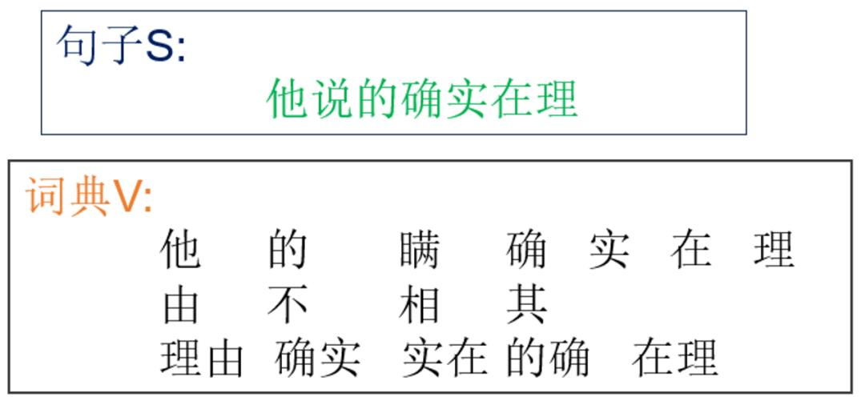
知识点 1.2 - Tokenization与上下文窗口 (1/2)
01 / 什么是Token？
大模型理解文本的“原子单位”，非单纯的字或词。它是模型算力消耗与API计费的核心依据，决定了上下文窗口的长度上限与处理效率。
02 / 中英Token化核心差异
英文天然以空格分割，常切分为子词（如 un-happy）；中文无天然分隔符，需先分词(Word Segmentation)，切分粒度直接影响模型对语义的捕捉精度。
中文分词的歧义性挑战
典型案例“乒乓球拍卖完了”：不同分词器可能产生完全不同的结果（如“乒乓球/拍卖”或“乒乓/球拍/卖”）。这种歧义会导致模型对同一文本产生不同的理解，是中文大模型训练中需要重点解决的难题。
03 / 模型“认知偏差”的诱因
模型仅能处理Token而非原始字符，因此可能出现“数不清字母”等现象。例如在拼写检查或字符级计数任务中，模型表现会受分词结果的直接制约。
Notes:
接下来是1.2节，Token化与上下文窗口。首先，什么是Token？它是模型处理文本的基本单位，也是API计费的依据。中英文的Token化方式不同，英文基于空格，而中文需要先分词，就像这张图展示的，不同的切分方式会影响模型的理解。正是因为模型只处理Token，所以有时会出现一些“怪异”行为，比如数不对单词里的字母。

Slide 7
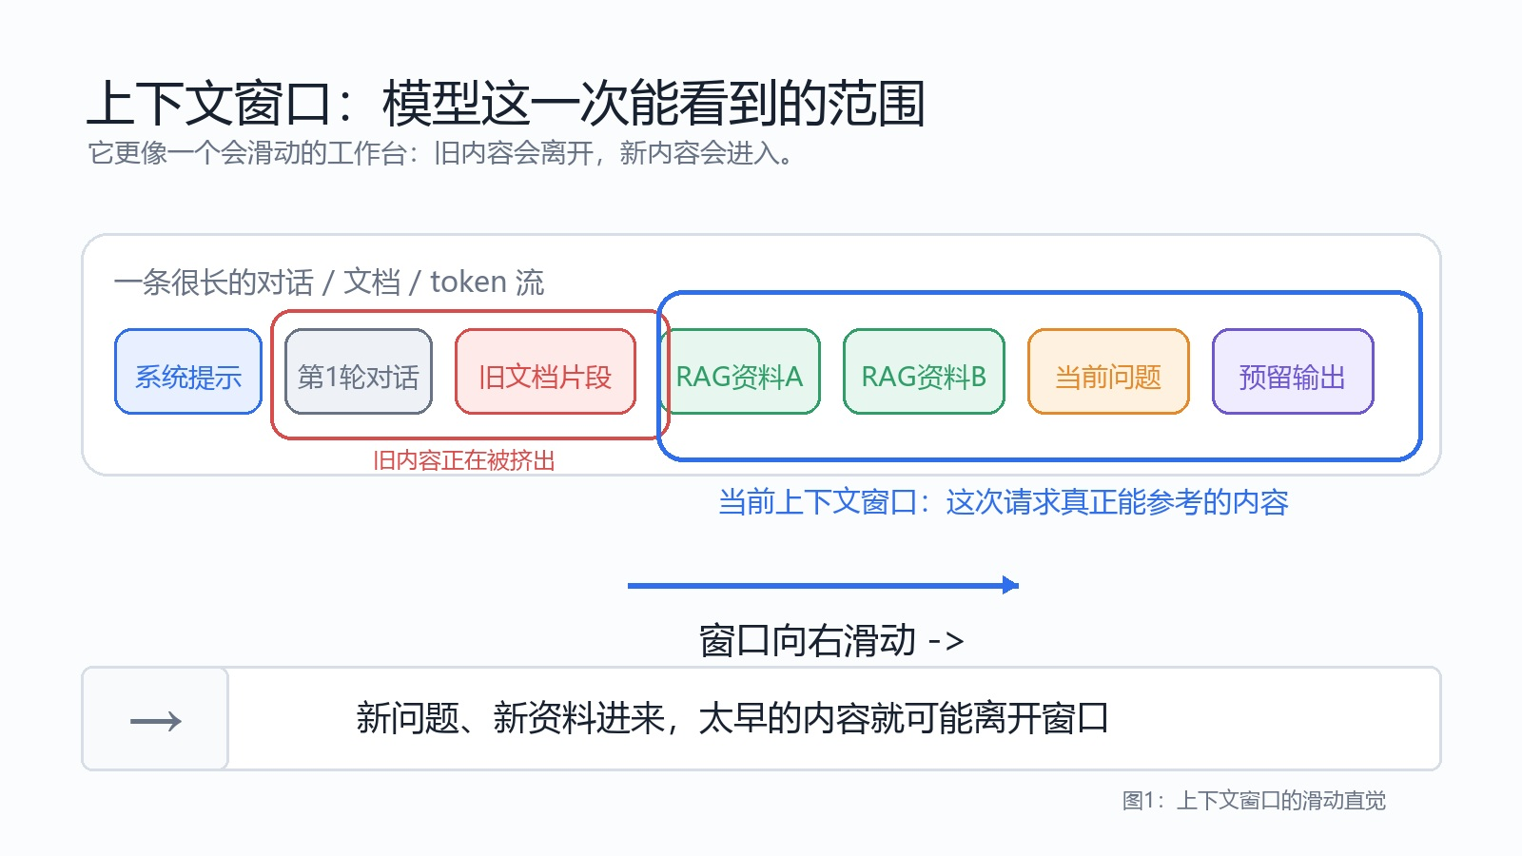
知识点 1.2 - Tokenization与上下文窗口 (2/2)
01 核心定义：模型的“记忆容量”
指模型生成内容时能“看到”的前后文最大Token数量。128K/1M等大窗口意味着模型可处理长篇文档、理解多步骤的复杂指令，是处理长文本任务的基础。
02 关键现象：警惕“中间遗忘”
研究证实，模型对长上下文的首尾信息记忆最清晰，而对中间部分的关注度会显著下降（Lost in the Middle）。这意味着“塞得越满”并不等同于效果越好。
模型的上下文窗口如同一个动态滑动的“信息工作台”。随着对话或文档的推进，旧的内容会被逐步挤出窗口，新的信息持续加入。理解这一动态机制，是我们在实际应用中高效利用Token资源的前提。
03 实战启示与现场思考
💡 策略：务必将关键指令或核心事实置于Prompt的开头或结尾。 ❓ 思考：200字中文摘要≈300 Tokens，你该如何在有限窗口内做信息取舍？
Notes:
上下文窗口，顾名思义，就是模型能“看到”的上下文范围，代表了它的记忆容量。但这是否意味着上下文塞得越满越好呢？并不是。研究发现了“中间遗忘”现象，即模型对长上下文的中间部分信息关注度较低。这张图形象地展示了上下文窗口的滑动。因此，我们需要精心设计Prompt，把关键信息放在首尾。

Slide 8
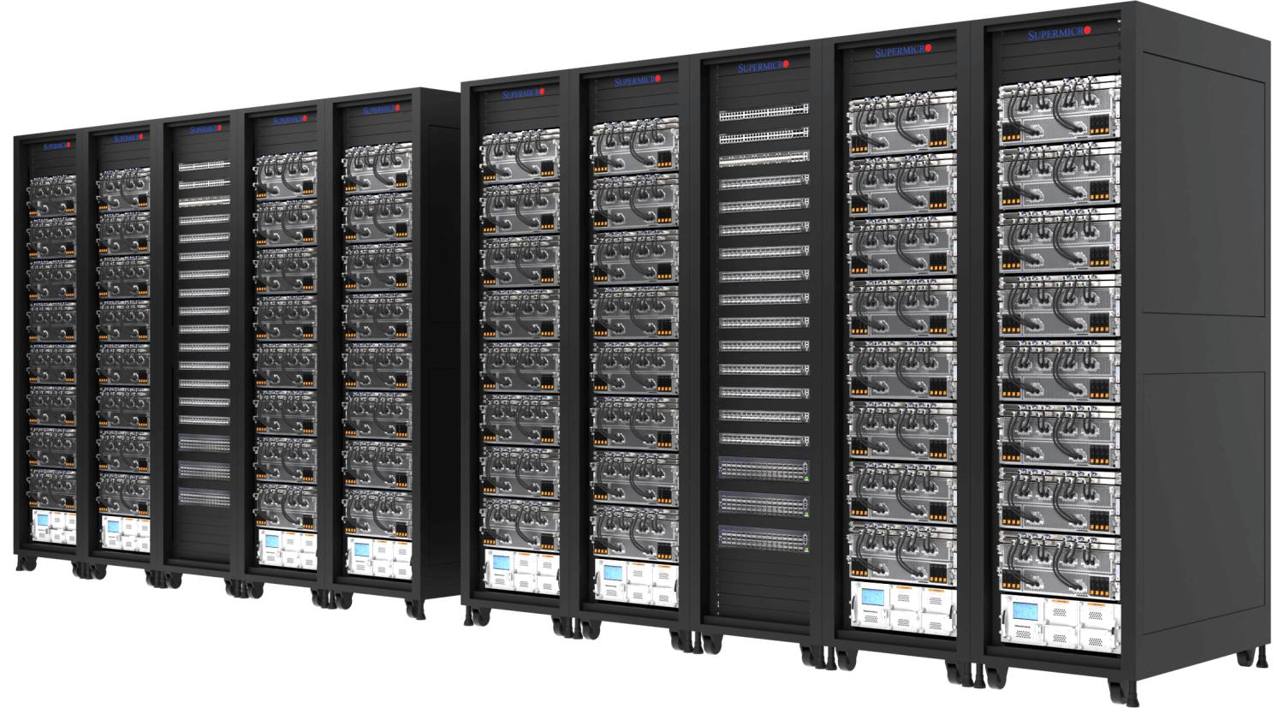
知识点 1.3 - 预训练：下一词预测与Scaling Laws (1/2)
核心问题：预训练的数据从哪来？规模多大？清洗为什么重要？
01 模型的「基础教育」 通过“预测下一个词”的自监督任务，让模型从海量文本中学习通用语言规律与世界知识，是大模型能力的源头，产出的模型被称为“基座模型”。
02 数据：质量决定上限 来源涵盖网页、书籍、代码库等，规模达万亿级Token。清洗是核心防线——低质或有害数据会直接导致模型产生偏见、幻觉甚至生成危险内容。
03 为何如此昂贵？ 三重成本壁垒：TB级高质量数据的获取与清洗工程；数千块顶级GPU集群持续数月的巨额算力消耗；以及顶尖算法与工程团队的持续研发投入。
图示：支撑万亿级参数模型预训练的高性能GPU计算集群，是实现大规模分布式训练的硬件基础。
Notes:
现在我们来看1.3节，预训练。预训练是模型的“基础教育”阶段，它通过在海量数据上做“预测下一个词”的任务来学习知识。这些数据来源广泛，但必须经过严格清洗，否则模型会学到偏见和错误信息。预训练的成本极其高昂，如图所示，需要庞大的GPU集群和顶尖的团队，这也是为什么只有少数科技巨头能承担得起。

Slide 9
知识点 1.3 - 预训练：下一词预测与Scaling Laws (2/2)
核心聚焦：Scaling Laws揭示了大模型性能跃升的底层逻辑，而基座模型与对话模型的关系，正是理解AI从技术原型走向产品应用的关键。
Scaling Laws 缩放定律
模型进化：基座 → 对话
关键认知：原料与成品
模型性能与参数量、训练数据量及算力消耗之间存在显著的幂律关系。这一规律通俗来说就是“大力出奇迹”，即通过持续增加资源投入，模型的效果将获得可预测的提升，它是过去几年大模型“军备竞赛”的理论基石。
基座模型：完成预训练的原始模型，是AI的“知识毛坯”，仅具备预测下一词的能力。 对话模型：经后训练与对齐技术优化后的“成品”，具备指令理解、多轮交互与价值对齐能力，是我们日常使用的ChatGPT等应用的基础。
基座模型是AI能力的“源泉”，提供基础的语言理解与生成能力；对话模型则是面向用户的“终端”，解决了可用性、安全性与交互性的问题。二者是技术研发中“基础建设”与“应用开发”的关系。
Q: 为什么基座模型不能直接用来聊天？ A: 它只学会了“预测下一个词”，缺乏对话所需的指令遵循能力、多轮交互逻辑以及人类价值观的对齐，更像是一个强大的“自动补全工具”而非“交流伙伴”。
Q: Scaling Laws 现在还完全成立吗？ A: 在一定范围内依然有效，但边际效益正在递减。单纯依靠增加参数量来提升效果的成本越来越高，因此现在的研究更注重架构创新、数据质量优化与训练效率的提升。
Notes:
预训练背后有一个重要的规律叫Scaling Laws，即“缩放定律”，简单说就是“大力出奇迹”，通过增加参数、数据和算力来提升模型性能。完成预训练的模型叫“基座模型”，它还不能直接用来聊天。我们日常使用的ChatGPT等对话模型，是在基座模型之上经过后训练得到的“成品”。一个是原材料，一个是最终产品。

Slide 10
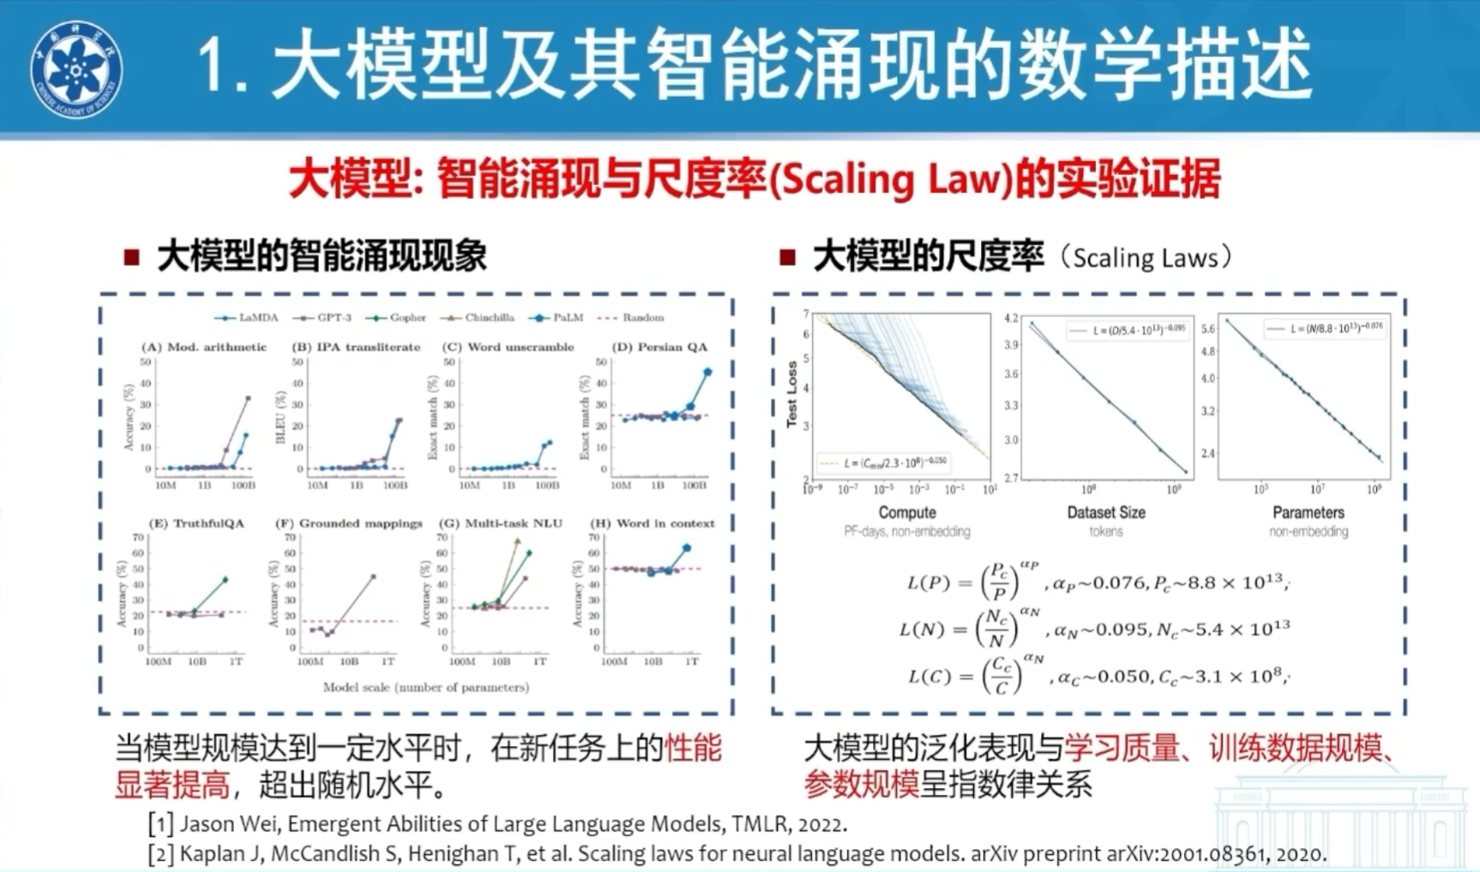
Bilibili——大模型智能涌现尺度率的判定准则-徐宗本

